Slide 1
Закони Менделя
Підготував Саліх Мікаель 11-Ф

Slide 2
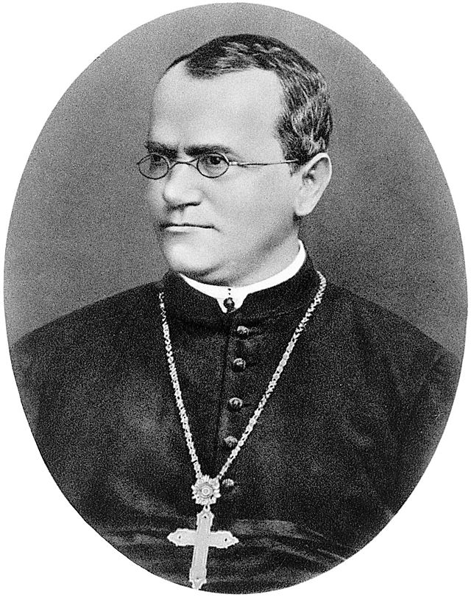
Зако́ни Ме́нделя
— закони, що становлять основу класичної генетики. У своїх працях Грегор Мендель ґрунтувався на дослідженнях, проведених на горосі посівному. Цей об'єкт виявився вдалим, тому що для нього характерне самозапилення, яке уможливлює одержання чистих ліній, тобто особин гомозиготних за більшістю генів.
Грегор Мендель

Slide 3
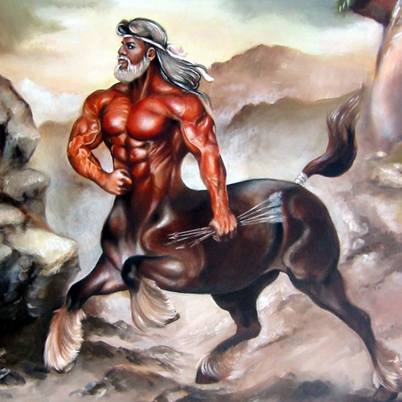
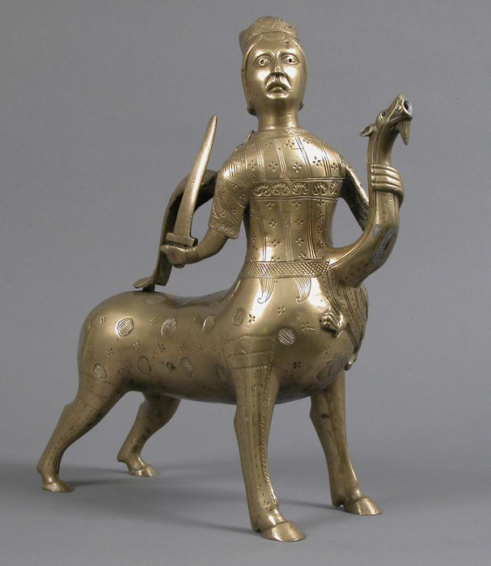
Уявлення про спадковість до Менделя
Основні уявлення про спадковість, поширені до початку XX століття, базувались на двох принципах.
По-перше, вважалось, що спадковість працює тільки в межах одного виду.
Хоч у міфології багатьох народів стрічаються такі гібридні тварини як мінотаври, кентаври. Починаючи із Середньовіччя людям стало відомо, що гібридизація між такими далекими видами переважно є неможливою.
Таким чином сформувалось поняття про те, що спадковість і мінливість діє тільки всередині кожного виду, а самі види залишились незмінними від часу їхнього створення

Slide 4
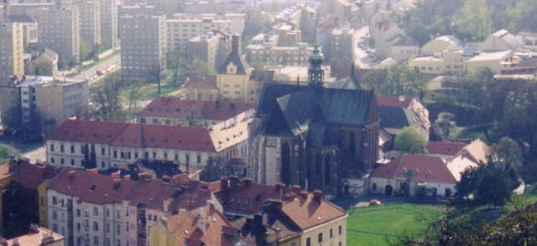
Початок дослідів
Грегор Мендель народився 1822 року у Моравії. По закінченню школи і Оломоуцького інституту філософії у віці 21 рік він постригся в монахи Августинського монастиря Святого Томаса у місті Брюнн (зараз Брно, Чехія). Тут у садку монастиря починаючи із 1857 року він проводив досліди, що заклали основи сучасної генетики. Свої результати він представив 1865 року на засіданні Брюннського товариства природознавства.
Монастир у Брно, де працював Мендель

Slide 5
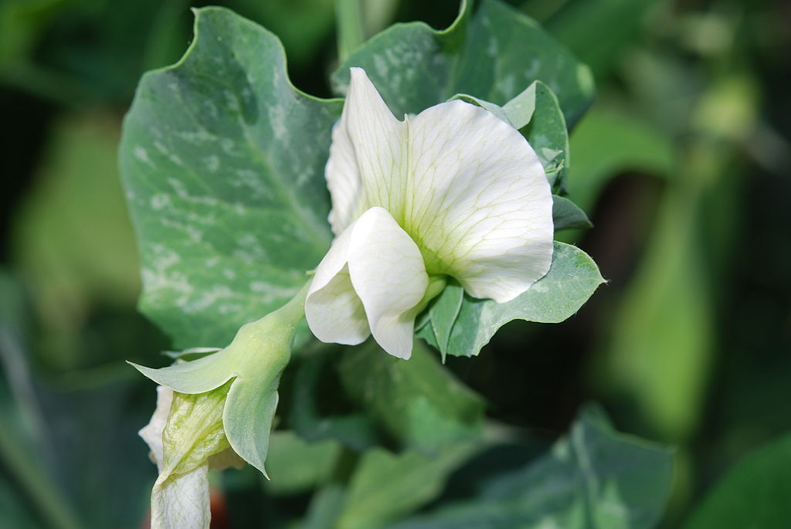
Вибір об'єкта
Як модель для своїх досліджень Грегор Мендель вибрав горох посівний (Pisum sativum) Для цього було кілька причин. По-перше, попередні дані, отримані у працях із цією рослиною, свідчили про те, що можна очікувати розщеплення ознак у потомства. По-друге, у торговців насінням можна було купити різні сорти цієї рослини, що відрізнялись між собою чіткими ознаками, такими як забарвлення віночка або насіння.
Квітка гороху посівного

Slide 6
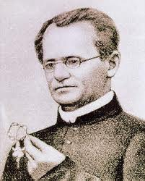
Постановка досліду
Після того, як Мендель пересвідчився, що обрані ним сорти є чистими лініями, він проводив експеременти із гібридизації. Перші схрещування були моногібридними, тобто такими, у яких враховувалась якась тільки одна ознака, наприклад, колір квітів.
Після отримання гібридів першого покоління (F1) Мендель дозволяв їм самозапилитись, для того, щоб відбулось розщеплення альтернативних станів ознак у другому поколінні (F2). Після цього він рахував всі рослини із конкретним фенотипом.
Аналогічним чином Мендель проводив також і ди- і тригібридні схрещування
Г.Мендель

Slide 7
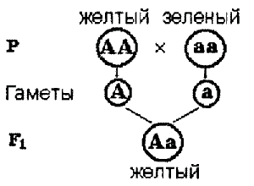
Перший закон
Перший закон Менделя або закон одноманітності гібридів першого покоління формулюється так:
У першому поколінні від схрещування гомозигот із домінантною та рецесивною ознаками виявляється тільки домінантна ознака.

Slide 8
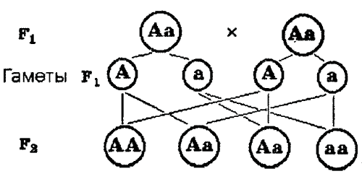
Другий закон
Другий закон Менделя або закон розщеплення говорить:
При схрещуванні гібридів першого покоління у нащадків спостерігається розщеплення фенотипових класів у співвідношенні 3:1

Slide 9
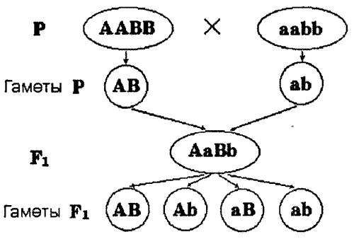
Третій закон
Третій закон або "Закон незалежного успадкування ознак":
кожна пара альтернативних варіантів ознак успадковується незалежно від інших пар і дає розщеплення 3:1 за кожною з пар (як і при моногібридному схрещуванні).
При дигібридному схрещуванні (коли спостереження ведеться за двома ознаками) серед гібридів другого покоління спостерігають розщеплення 9:3:3:1.
Цей закон справедливий лише для ознак, у яких гени знаходяться в різних хромосомах.

